Slide 1
Clasificación de cervezas artesanales.
Proyecto Curso Data Science – 32845
Profesor: Luis Ramírez
Tutor: Anahí García
Alumno: José María Reyes Retana Tamayo

Slide 2
Tabla de Contenidos.
Introducción a la temática.
Descripción del conjunto de datos.
Objetivos e hipótesis.
Análisis exploratorio y gráfico.
Algoritmos utilizados.
Conclusiones.

Slide 3

Introducción a la temática.
El consumo de cerveza ha existido por miles de años y ha evolucionado en términos de estilos, presentaciones y formas de consumirla. La invención de la refrigeración ha permitido la exportación de estilos locales y ha abierto mercados de una manera sin precedentes, lo que ha llevado a la creación de nuevos "sub-mercados" en los que la competencia es entre variedades con características similares que podríamos llamar “de nicho”.
Por lo tanto, es importante entender el nicho de mercado al que se quiere atender antes de producir una nueva línea de cerveza.

Slide 4
Descripción del conjunto de datos.
Se ha elegido trabajar con el data set nombrado "Beer Profiles and Ratings", obtenido de Kaggle en:
https://www.kaggle.com/code/aeryan/spotify-music-analysis/data
El siguiente estudio se centra en el análisis de un conjunto de 3197 marcas de cervezas de 934 compañías productoras de cerveza que han sido evaluadas por usuarios a través de cuestionarios en línea, así mismo, se cuenta con la información reportada por las productoras sobre sus bebidas. Las cervezas son locales y son solamente de EEUU, del mismo modo, las evaluaciones son emitidas únicamente por consumidores de dicho país.

Slide 5

Descripción del conjunto de datos.
El data set contiene 25 columnas con información de cada una de las cervezas analizadas, de las cuales, 5 son cualitativas y 20 son cuantitativas.
A continuación se enlistan las variables más importantes para el estudio:
ABV: contenido de alcohol (% por volumen).
IBU Promedio (columna creada a través de las columnas Min IBU y Max IBU del data set): presenta el nivel de amargor de la cerveza del 0 al 100.
review _ aroma: evaluación del aroma (percepción olfativa) de la cerveza.
review _ appearance: evaluación de la apariencia (percepción visual) de la cerveza.
review _ palate: evaluación de la sensación en el paladar.
review _ taste: evaluación del sabor (percepción del gusto) de la cerveza.
review _ overall: evaluación global de la cerveza.

Slide 6
Objetivos e hipótesis.
Objetivos:
Encontrar las variables que más correlación tienen con la calificación global otorgada a una cerveza.
Poder predecir las características y variedad que producirían una cerveza muy bien calificada.
Hipótesis:
Entre mayor sea la clasificación de grados IBU de una cerveza, esta tendrá un mercado más de nicho, por lo que: habrá menos cantidad de cervezas con grados IBU elevados.
Las cervezas con mayores grados IBU tendrán menos consumidores (por ende un menor número de calificaciones).
La calificación dada al sabor será la que mayor correlación positiva tenga con respecto a la calificación global.
Las cervezas con un porcentaje de alcohol mayor a 6° tendrán un promedio de calificación global menor que aquellas de menos de 6°.

Slide 7
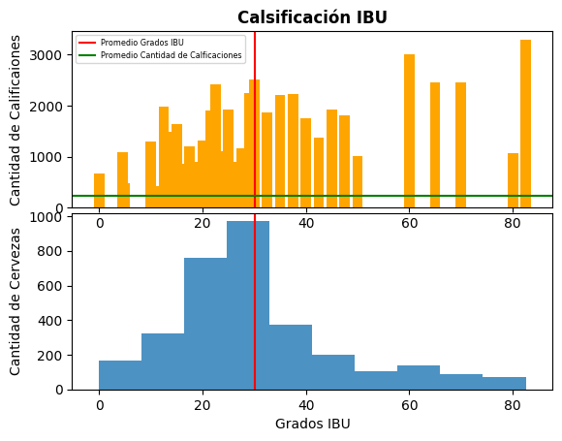
Análisis Exploratorio y Gráfico.
Para la variable del IBU Promedio:
Encontramos que el promedio de graduación IBU de nuestra muestra es de 30.08° y que cada cerveza es calificada 233 veces en promedio.

Slide 8
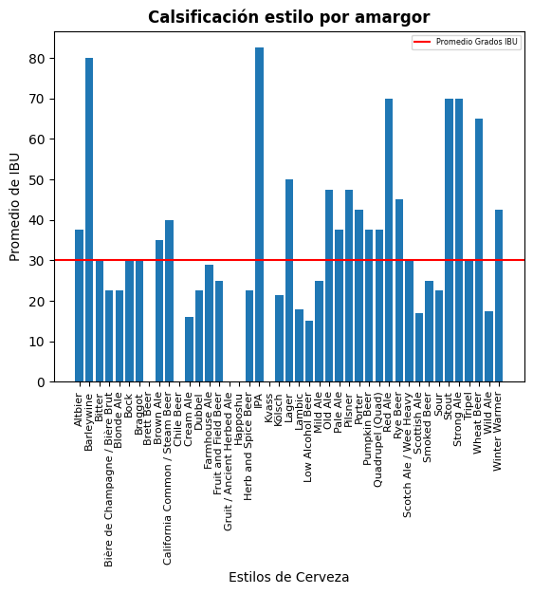
Análisis Exploratorio y Gráfico.
IBU Promedio:
Las variedades más comunes de cerveza fueron:
Lager (567/50)
Stout (254/70)
Wheat Beer (206/65)
Las variedades con mayor graduación IBU fueron:
IPA (163/82.5)
Barleywine (64/80)
Red Ale (90/70)
(cantidad de cervezas de esta variedad/IBU Promedio máximo registrado)

Slide 9
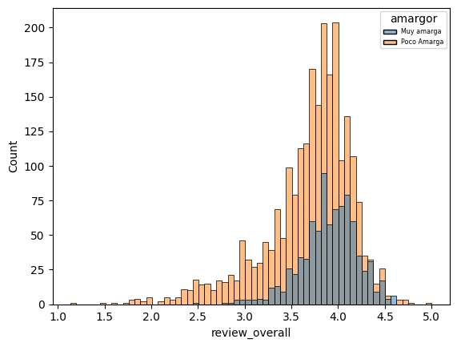
Análisis Exploratorio y Gráfico.
IBU Promedio:
Podemos ver que en general, las calificaciones de las cervezas presentan una asimetría hacia la derecha, pero cuando diferenciamos entre cervezas con mayor amargor (IBU >= 35), la tendencia es aún más marcada.

Slide 10
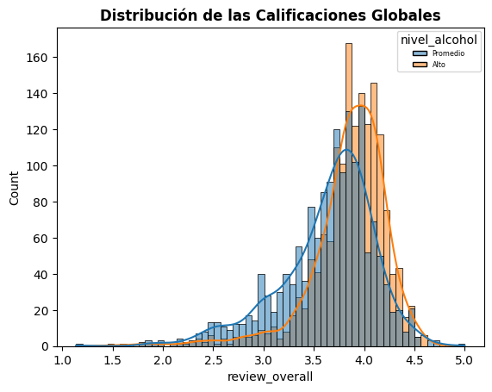
Análisis Exploratorio y Gráfico.
ABV:
Similar que con los grados IBU, encontramos que a mayor graduación de alcohol (>= 6°) habrá una asimetría hacia la derecha mayor.

Slide 11
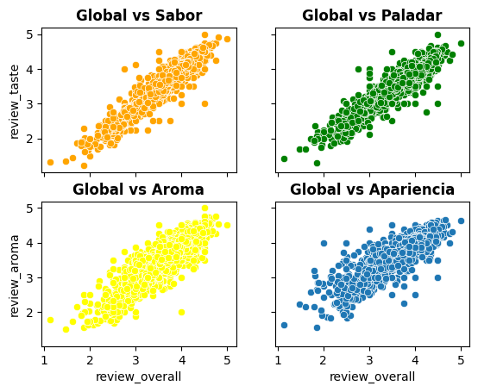
Análisis Exploratorio y Gráfico.
Calificaciones:
Se identifica una fuerte correlación entre la calificación global y la calificación dada al sabor de una cerveza, siendo la calificación que mayor correlación guarda con la calificación global.

Slide 12

Algoritmos utilizados.
Feature selection:
Nos permitió identificar las 7 variables que más influyen sobre la variables de “calificación al sabor”, misma que ha sido otorgada por los consumidores.
Sensación de sabores especiados (Spices)
Sensación de amargor (Bitter)
Graduación de alcohol (ABV)
Sensación de mata (Malty)
Sensación afrutada (Fruits)
IBU Promedio.
Salvo por ABV e IBU Promedio, todas las demás variables son subjetivas y cuyos puntajes han sido dados por los consumidores encuestados.

Slide 13
Algoritmos utilizados.
Random Forest Calssification:
Se ha utilizado este algoritmo de la librería sklearn para poder entrenar a la computadora a identificar un estilo de cerveza partiendo de las variables:
Es decir, todas las variables cuantitativas sobre la cerveza, exceptuando sus calificaciones.
ABV
IBU Promedio
Body
Astringency
Alcohol
Bitter
Sweet
Sour
Salty
Fruits
Hoppy
Spices
Malty

Slide 14
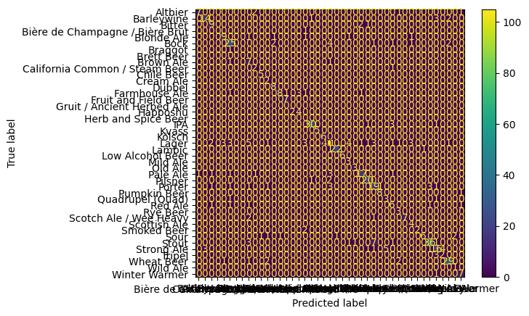
Algoritmos utilizados.
Random Forest Classification:
Los resultados resultan difíciles de ser visualizados pues tenemos un total de 43 variedades en el estudio; sin embargo, el modelo obtuvo las siguientes métricas promedio:
Exactitud: (66.00/94.27/98.17)
Precisión: (0.00, 41.18, 50.00)
Sensibilidad: (0.00/38.05/90.52)
Especifici.: (57.40/96.28/100.00)
F1 Score: (14.29/40.34/58.01)
(min/prom/max)

Slide 15
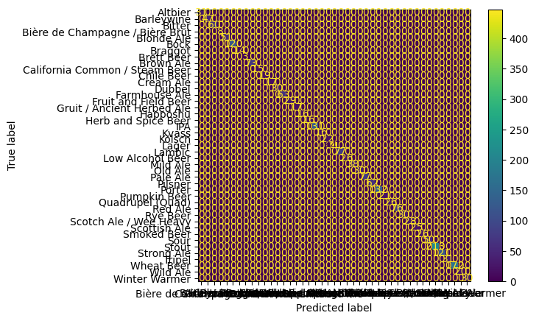
Algoritmos utilizados.
Random Forest Classification:
Aunque parece casi igual a la gráfica anterior, esta se obtuvo de aplicar el modelo con los datos de entrenamiento para ver si se tenía un problema de Underfitting u Overfitting, con lo que se concluye que podemos estar frente al primero.

Slide 16
Conclusiones.
Aceptamos las hipótesis 1) y 3), se rechaza la hipótesis 2) y no se puede concluir sobre la hipótesis 4) solo con estos datos.
Se encontró que la calificación dada al sabor de una cerveza será casi igual a la calificación general que esta reciba, siendo el sabor la variable más valorada por los consumidores.
A pesar de que las cervezas con mayor amargor (>= 35°) no recibieron calificaciones negativas, la correlación entre IBU Promedio y las calificaciones al sabor y global fue de menos de 0.4.

